Slide 1
База данных для риэлторского агентства
Выполнил
студент 414 группы Гилёв Иван Алексеевич
Проверил
Пунгин Илья Вячеславович

Slide 2
Цели и задачи
Целью моей курсовой работы является разработка системы управления домашней видеотекой на основе реляционной базы данных с пользовательским интерфейсом.
Основные задачи:
  Провести анализ предметной области;
  Разработать структуру модели базы данных;
  Реализация базы данных в СУБД PostgreSQL;
  Создать пользовательский интерфейс на Python;
  Реализовать основные функции для возможности взаимодействия с базой данных такие как: добавление, поиск, редактирование, статистика и т.д;.

Slide 3
Актуальность темы
Рост рынка недвижимости на 15-20% ежегодно
500+ объектов в работе одновременно
1000+ клиентов в базе
50+ сделок ежемесячно

Slide 4
Анализ предметной области
Описание предметной области
Основная деятельность риэлторского агентства, специализируется на операциях с недвижимостью
Основные функции системы:
  Работа с клиентами
  Организация сделок
  Планирование просмотров
  Предоставление услуг

Slide 5
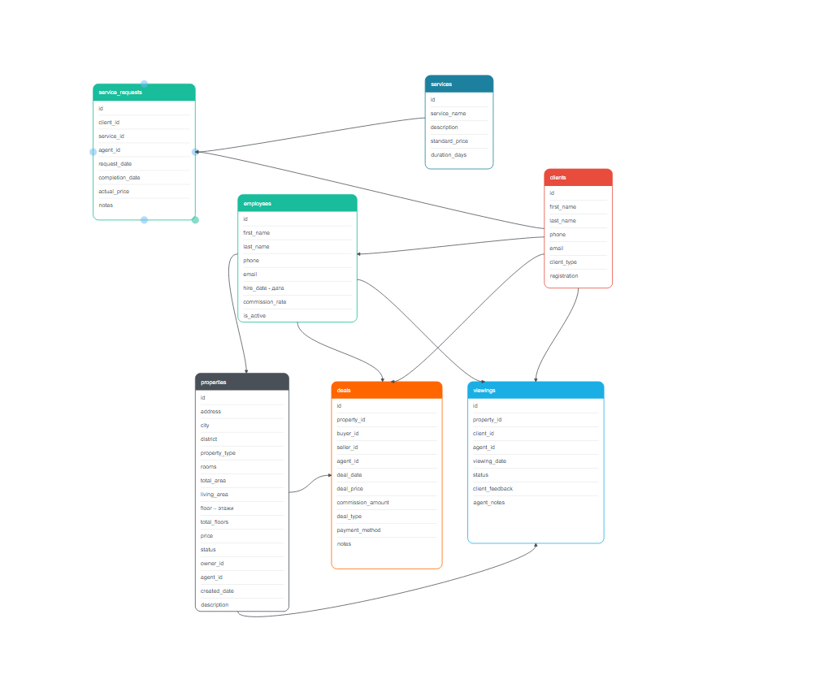
Проектирование базы данных
Структура модели базы данных
Основные сущности:
  Сотрудник (Employee)
  Клиент (Client))
  Просмотр (Viewing)
  Услуга (Service)
  Заявка на услугу (ServiceRequest)

Slide 6
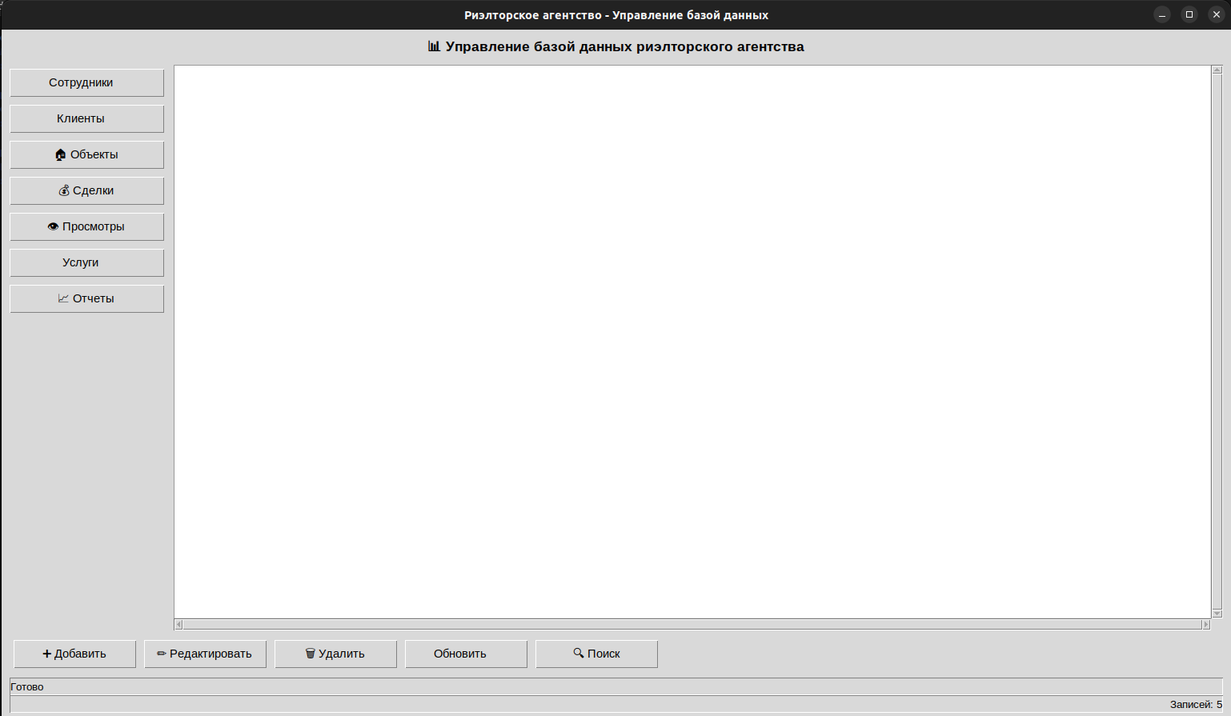
Разработка интерфейса на Python
Основные компоненты интерфейса:
  Главное окно
  Адаптивный интерфейс (подстраивается под разрешение экрана)
  Вкладки для каждой сущности
  Панель управления с кнопками CRUD
  Статусная строка с информацией

Slide 7
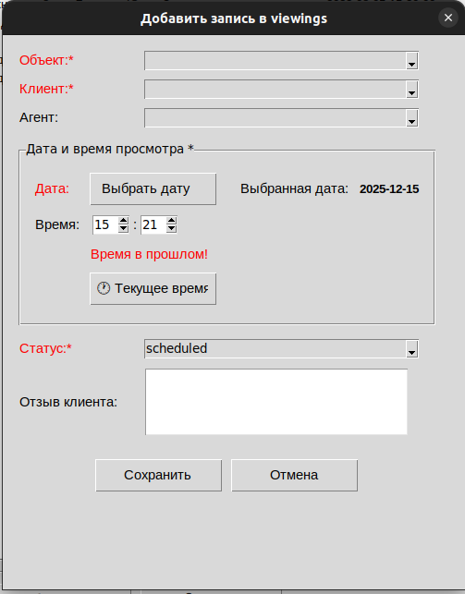
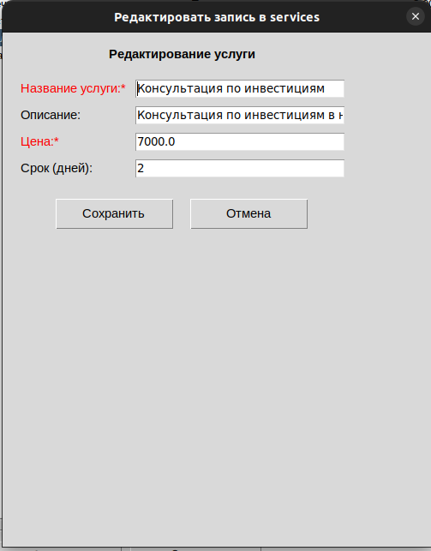
Разработка интерфейса на Python

Slide 8
Тестирование системы
Виды тестирования:
1.Функциональное тестирование
  Добавление агента с корректными данными
  Добавление объекта с некорректными данными
  Попытка добавить клиента с некорректным рейтингом
  Поиск объекта по названию
2.Тестирование пользовательского интерфейса
  Проверка на работоспособность всех кнопок
  Проверка на корректное отображение ошибок
  Обнаруженные и исправленные ошибки:

Slide 9
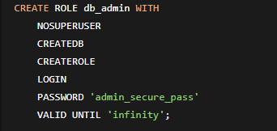
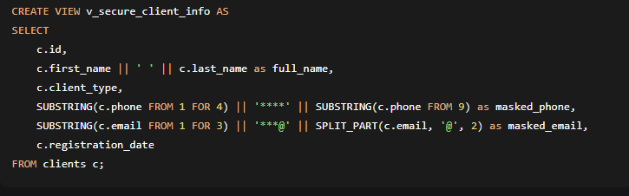
Безопасность и оптимизация
Защита данных
  Создание представлений для ограничения доступа к данным
  Использование ролевой модели
Оптимизация производительности
Оптимизация индексов:
  Создание составных индексов для часто используемых комбинаций полей
  Удаление неиспользуемых индексов

Slide 10
Заключение
В ходе курсовой работы была спроектирована и реализована реляционная база данных для риэлторского агентства .
Результат: Созданная база данных является полноценным ядром информационной системы, способной эффективно автоматизировать учетные и аналитические задачи риэлторского агентства, повысить управляемость бизнес-процессами и качество обслуживания клиентов

Slide 11
СПАСИБО ЗА ВНИМАНИЕ

